Slide 1
Egypt

Slide 2
Informace o Egyptu
• Slovo Egypt vzniklo z označení, které ve starověku pro toto území používali Římané. • Už 3 000 let př. n. l. se v údolí řeky Nil rozkládala civilizace, které vládli faraóni. Po těch nám zůstaly pyramidy a sfingy. • Řeka Nil je druhou největší řekou na světě a díky každoročním záplavám v jejím údolí byla tato oblast velmi úrodná. To i přesto, že Egypt je jednou z nejsušších a nejslunnějších zemí na světě, na většině jeho území se rozléhá poušť. • V současnosti už ale ke každoročním záplavám, které přinášely úrodné nánosy, nedochází, protože na řece Nil byla postavena přehrada, která množství vody v říčním korytu reguluje.

Slide 3
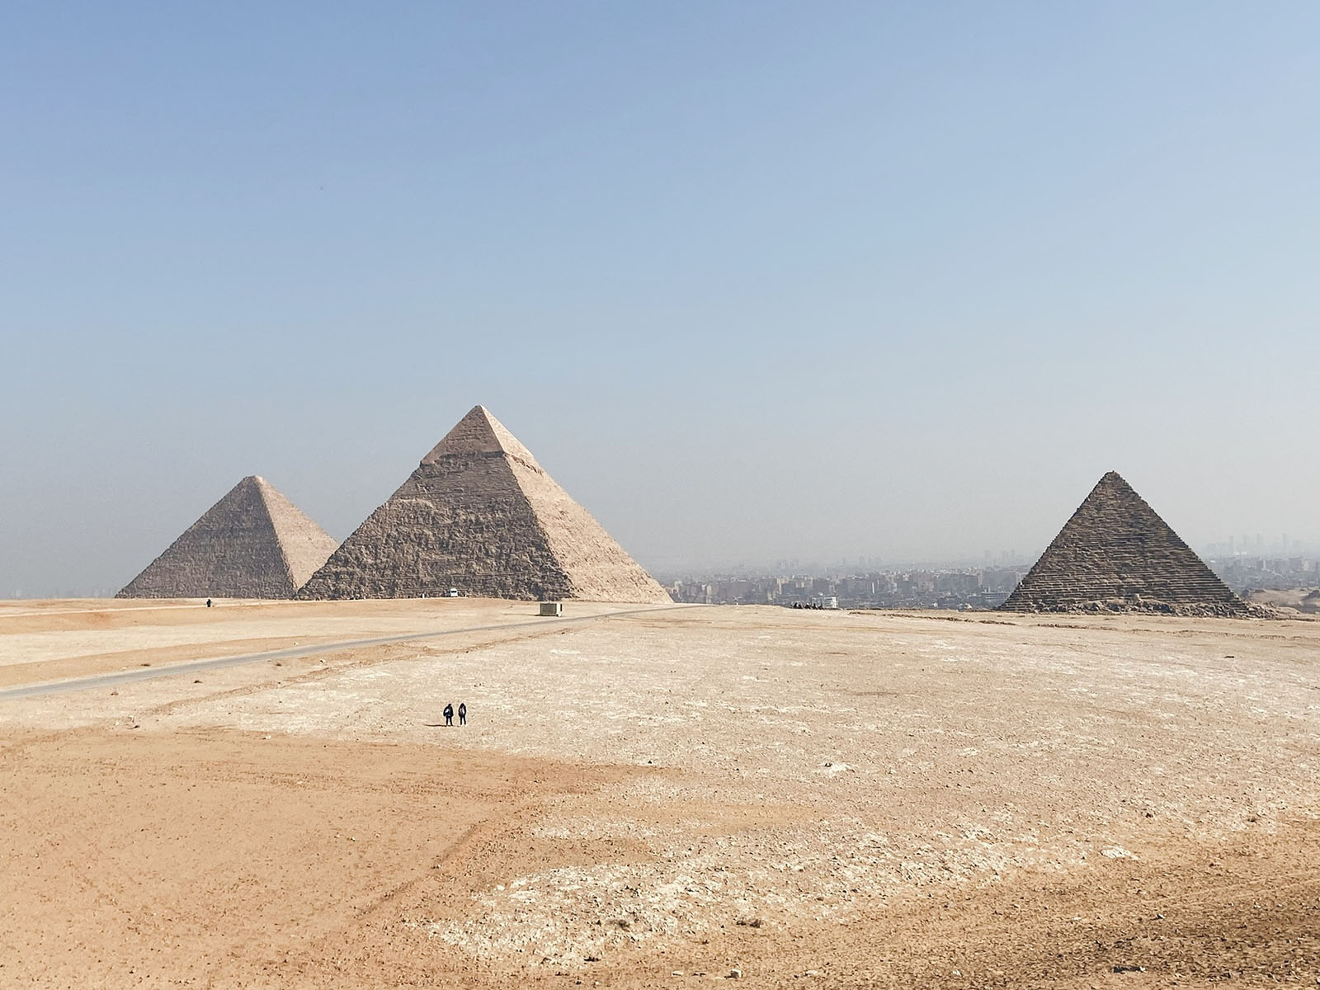
Pyramidy v Gíze

Slide 4
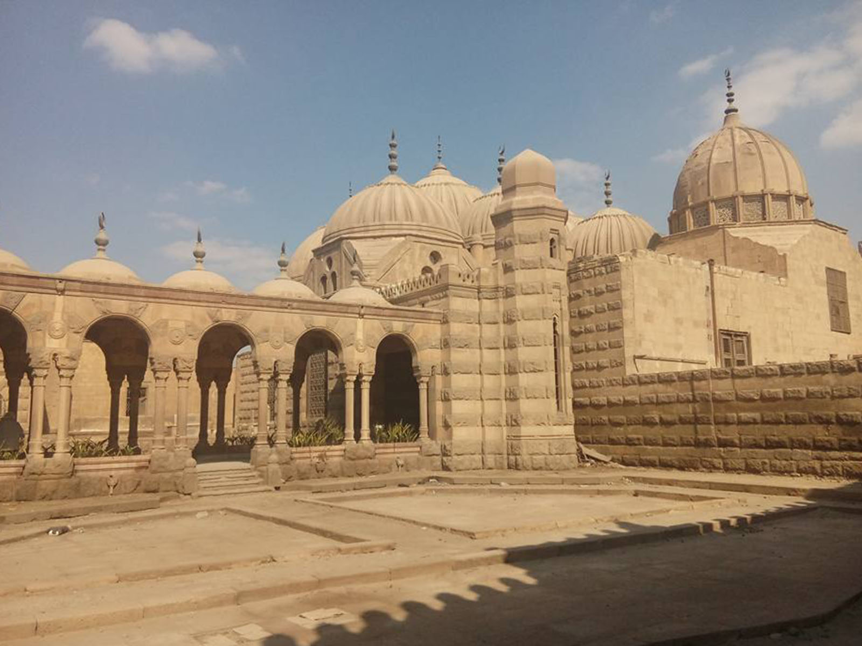
Hosh al-Basha

Slide 5
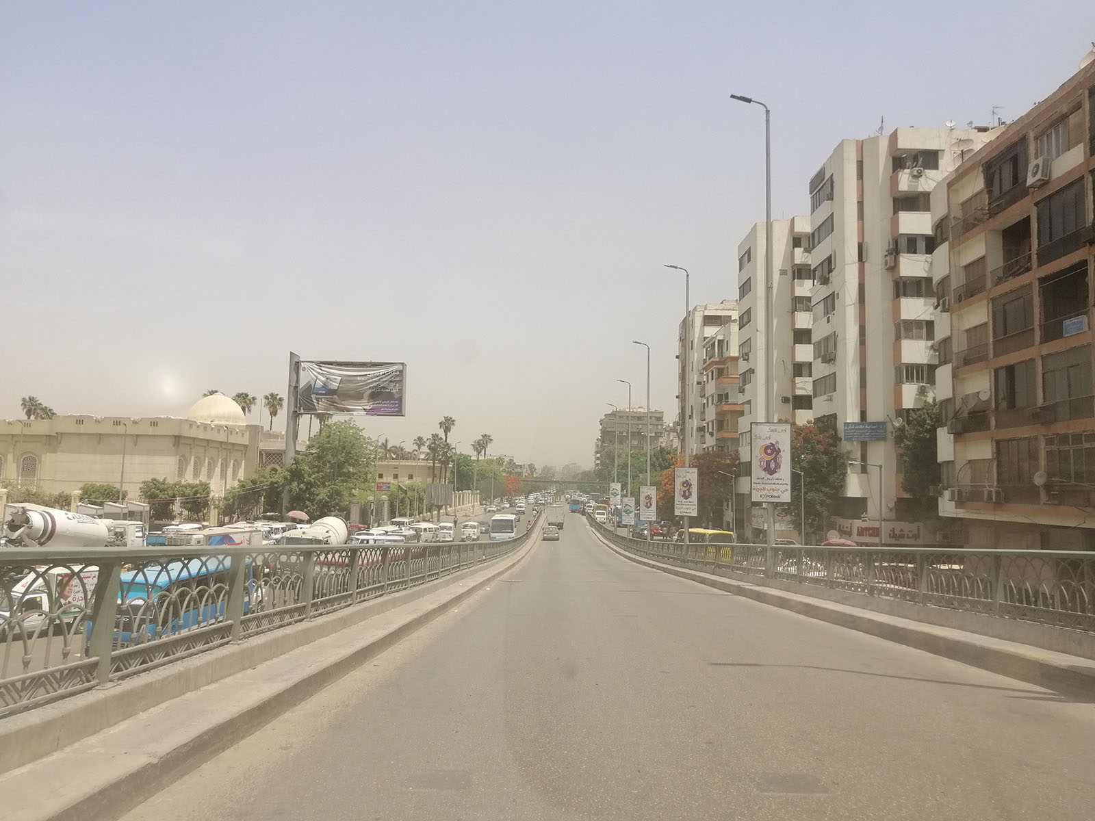
Egyptská městská silnice

Slide 6
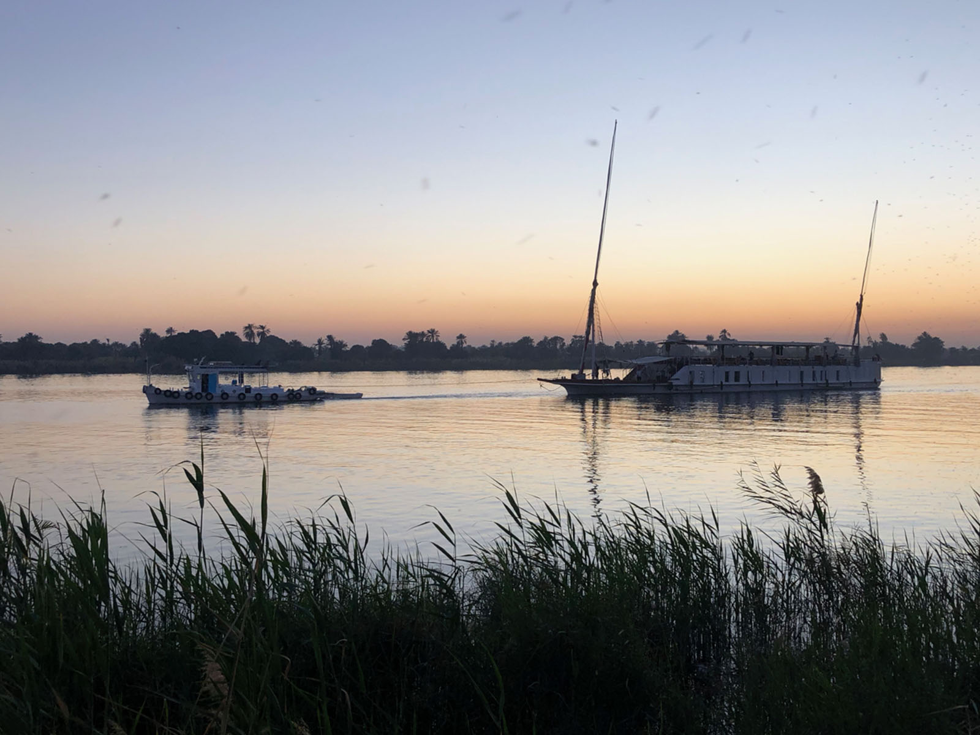
Člun na Nilu

Slide 7
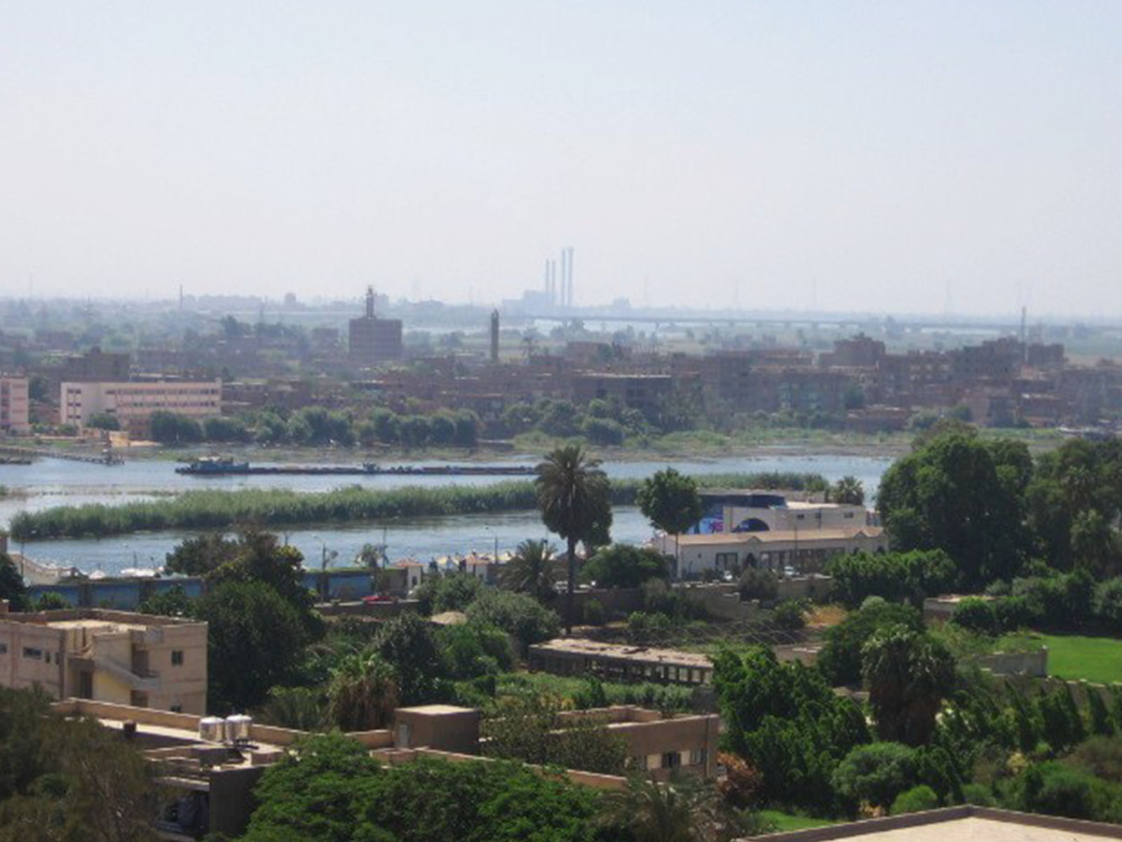
Pohled na Nil

